Slide 1
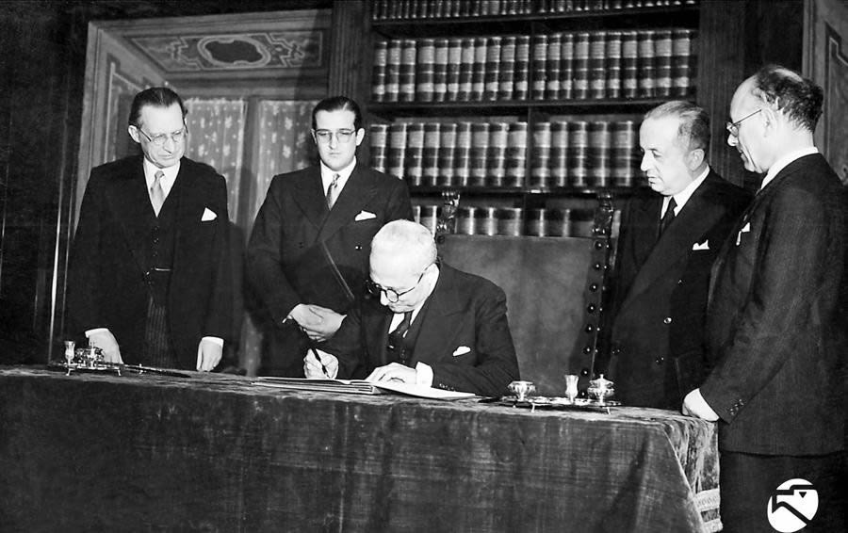
storia della Costituzione Italiana
lesson by Civitas aprile 2020

Slide 2

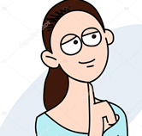

l’autore
Francesca Minni nasce a Bologna nel 1982. È assegnista di ricerca presso l’Università di Enna Kore e docente di diritto regionale nel Corso di Laurea in Giurisprudenza dell’Università di Bologna. Si occupa di diritto regionale e fenomeni di secessione, di pubblica sicurezza, diritti sociali e di silenzi nel diritto costituzionale. (vedi il sito Pillole Ricostituenti)
importante, leggi come si usa
questa presentazione e che cosa sono le sub-presentazioni?
riferimenti al portale Civitas
breve storia della costituzione italiana

Slide 3
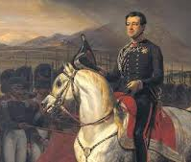
le origini
La Costituzione della Repubblica italiana, in vigore dal 1 gennaio del 1948, sostituì lo Statuto Albertino, costituzione ottriata (dal termine francese octroyée, cioè concessa) da parte di Re Carlo Alberto di Savoia il 4 marzo 1848, allora sovrano del Regno di Sardegna. Con la proclamazione del Regno d’Italia, lo Statuto divenne la Carta fondamentale dell'Italia unita.
Redatto in lingua francese, prese ispirazione dalla Costituzione francese del 1814 e fu concesso con riluttanza da parte del sovrano, sostanzialmente perché Re Ferdinando II di Borbone, il 29 gennaio 1848, aveva a sua volta concesso la costituzione nel Regno delle Due Sicilie (poi revocata dopo appena 3 mesi). Il proposito fu quello di arginare le tendenze rivoluzionarie e democratiche della cosiddetta primavera dei popoli che minavano la tenuta della monarchia sabauda.

Slide 4

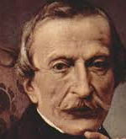
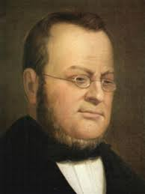



lo statuto Albertino
al suo interno lo Statuto delineava una monarchia costituzionale, in cui il Re deteneva in via esclusiva il potere esecutivo, condivideva la funzione legislativa con le Camere, una elettiva (la Camera dei Deputati) e una di nomina regia
benché inizialmente immaginato per rafforzare i poteri del sovrano, nella prassi lo Statuto Albertino permise il superamento della monarchia costituzionale a favore dell’affermarsi di una monarchia parlamentare in cui, fin da subito, si venne a instaurare il rapporto di fiducia tra governo e parlamento e la figura del re assunse sempre più funzioni più limitate; ciò anche grazie alle figure politiche di Massimo D’Azeglio e, soprattutto, di Camillo Benso Conte di Cavour
21+
fino al 1909 solo l’8,3% dei cittadini era legittimato a votare; nel 1912 venne introdotto il suffragio universale maschile ma solo per i cittadini di età compresa tra 21 e 30 anni, allargato a tutti gli uomini maggiori di 21 anni nel 1919

Slide 5
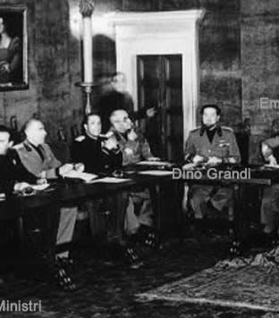
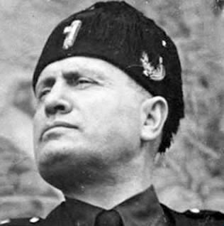
il fascismo
In particolare, durante il ventennio fascista, lo Statuto, che pure formalmente rimase la costituzione vigente fino alla nascita della Repubblica, fu svuotato di rilevanza giuridica e politica
L’appartenenza al Partito Nazionale Fascista divenne requisito imprescindibile per poter accedere agli impieghi pubblici. Con l’approvazione delle cosiddette leggi fascistissime (1925-26), il Parlamento fu sostanzialmente privato dei poteri e della funzione legislativa, mentre crebbe l’importanza centrale del Capo del Governo, che divenne responsabile solo di fronte al Re, così derogando all’istituto della fiducia tra Parlamento e Governo tipico dei sistemi parlamentari.

Slide 6
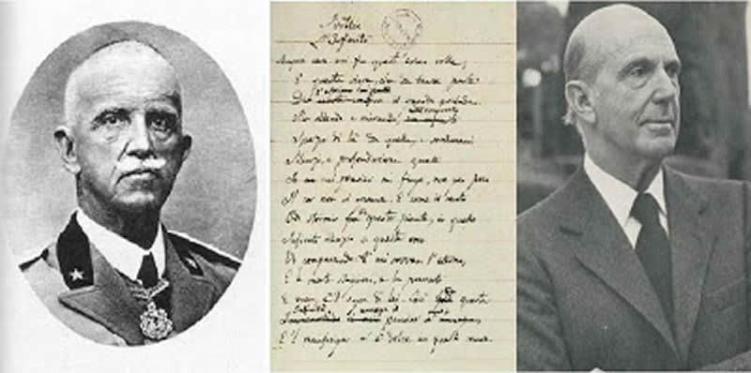
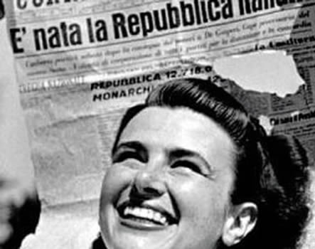
la fine del fascismo e il referendum del 2 giugno 1946
nasce la repubblica
si decise di convocare, mediante elezioni nazionali, un’Assemblea costituente con il compito di redigere e approvare un nuovo testo costituzionale, affidando al popolo la scelta istituzionale tra monarchia e repubblica

Slide 7


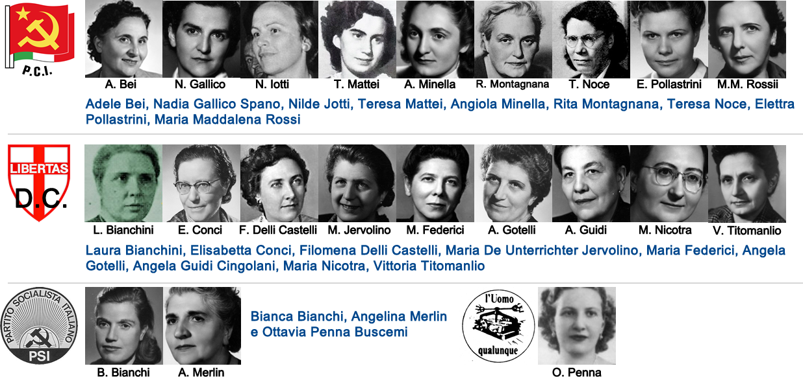
la costituente
535
556
membri
con il referendum viene anche eletta la costituente che ha il compito di redigere la nuova costituzione
21

Slide 8
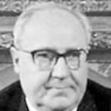
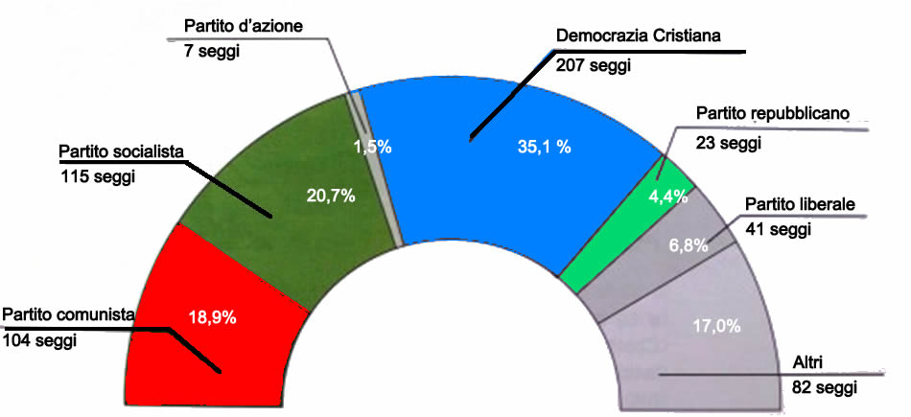
la costituente
Composta da esponenti di forze politiche molto distanti tra loro, ma con l’obiettivo comune di scrivere una Costituzione di matrice democratica e antifascista, l’Assemblea si insediò per la prima volta il 25 giugno 1946 e nominò suo presidente Giuseppe Saragat (che nel 1964 sarebbe poi diventato Presidente della Repubblica italiana). Le tre principali forze politiche presenti all’interno dell’aula erano la Democrazia Cristiana, il Partito socialista e il Partito comunista.
all’interno dell’Assemblea fu nominata una Commissione per elaborare e proporre il progetto di Costituzione, composta da 75 membri, di cui 5 donne

Slide 9
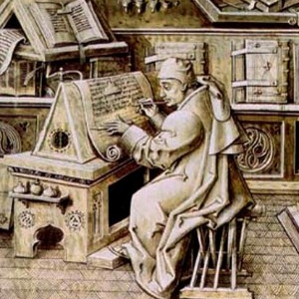
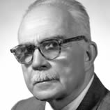
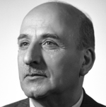
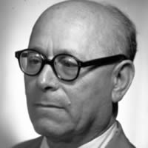
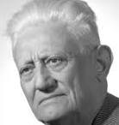
la commissione dei 75
il comitato
dei 18
Meuccio Ruini
Umberto Tupini
Umberto Terracini
Gustavo Ghidini
diritti e doveri
dei cittadini
ordinamento della
repubblica
diritti e doveri
economici
4

Slide 10
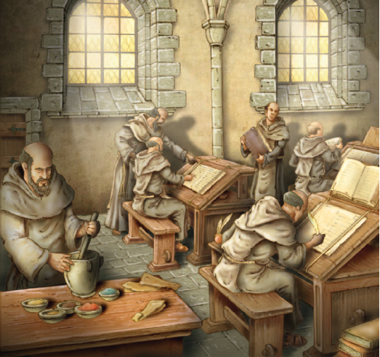
il comitato dei 18
all’esito dei lavori nelle sottocommissioni, la Commissione dei 75 affidò a un comitato composto da 18 persone (il c.d. Comitato dei 18) il compito di procedere a coordinare i testi fino a quel momento prodotti e redigere un documento organico da presentare all’Assemblea costituente per la discussione in aula
il testo base elaborato dai 18 fu presentato all’Assemblea nel gennaio 1947. Nei nove mesi di discussione, nel corso di 170 sedute, furono presentati ben 1.663 emendamenti, di cui 292 furono accolti. I temi maggiormente dibattuti furono l’ordinamento regionale, l’assetto del Parlamento, i rapporti con la Chiesa cattolica, i diritti economico-sociali

Slide 11

la approvazione
Il 22 dicembre 1947 l’Assemblea, con 453 voti a favore e 62 contrari, deliberò l’approvazione del testo della Costituzione della Repubblica Italiana. La stessa fu poi promulgata dal Capo provvisorio dello Stato Enrico De Nicola il 27 dicembre del 1947, per poi entrare in vigore il 1° gennaio 1948.
Nella foto sopra riportata il Capo dello Stato, Enrico De Nicola, firma la Costituzione italiana a palazzo Giustiniani, il 27 dicembre 1947. Al suo fianco, da sinistra a destra, Alcide De Gasperi, presidente del Consiglio, Francesco Cosentino, funzionario, Giuseppe Grassi, guardasigilli, e Umberto Terracini, presidente della Costituente (dopo le dimissioni di Saragat)

Slide 12
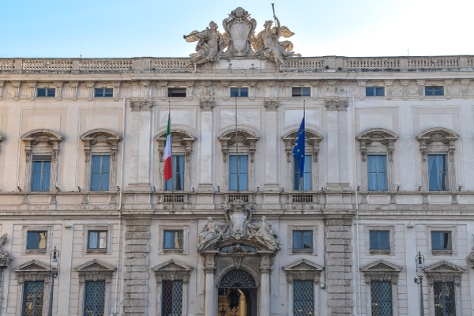
struttura e caratteristiche della Costituzione
la Costituzione italiana, a differenza di altre costituzioni contemporanee (per esempio la Costituzione francese della V Repubblica, 1958), non ha preambolo, e si compone di 139 articoli e 18 disposizioni transitorie e finali.
parte 1
artt. 13 - 54
diritti e doveri dei cittadini
parte 2
artt. 55 - 139
ordinamento Repubblica
una Costituzione votata secondo regole democratiche
un testo fortemente antifascista
la rigidità: la legge ordinaria non può modificarla perché è a un gradino inferiore: se lo fa, è illegittima e se ne occupa la Corte Costituzionale
la forma repubblicana non può essere oggetto di revisione costituzionale
non è nemmeno possibile eliminare il procedimento aggravato

Slide 13
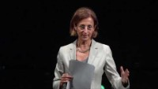
i quindici sorveglianti
i giudici della Corte Costituzionale
Marta Cartabia ha spiegato i segreti delle Costituzioni
La sera del 6 ottobre del 2020 al Palco 19 di Passepartout, con le dovute restrizioni, il pubblico ha riempito tutti i posti disponibili per la lectio magistralis di Marta Cartabia, presidente della Corte Costituzionale(*), prima donna nella storia della Repubblica a ricoprire questa carica. A lei il compito di farci capire "I segreti della Costituzione", o meglio delle Costituzioni, rimarcando che forse in Italia, l'argomento non sia così conosciuto o popolare.
(*) dal 13 febbraio 2021 ministro della giustizia nel governo Draghi

Slide 14
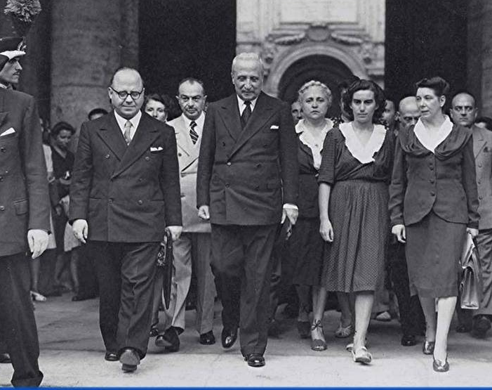
l’attuale Costituzione è quella votata nel 1948?

Slide 15
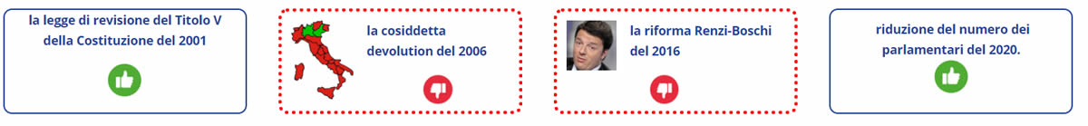

4 referendum costituzionali
nella storia della Repubblica vi sono state ben 16 riforme costituzionali. La maggior parte delle riforme approvate ha raggiunto nella votazione finale la maggioranza dei due terzi dei componenti di ciascun ramo del Parlamento. In cinque occasioni (leggi cost. 1/1989, 1/1992, 1/2000, 1/2001, 1/2003), si è raggiunta la maggioranza assoluta nella seconda delibera ma nessuno ha avanzato richiesta di referendum. In quattro occasioni le revisioni costituzionali sono state oggetto di referendum: la legge di revisione del Titolo V della Costituzione del 2001, la cosiddetta devolution del 2006, la riforma Renzi-Boschi del 2016 e la legge di revisione per la riduzione del numero dei parlamentari del 2020
i referendum costituzionali, si possono indire solo se la modifica è stata approvata con meno dei 2/3 e se qualcuno lo chiede: questo spiega perché i referendum costituzionali siano molti di meno delle revisioni costituzionali
e le altre 16 modifiche …

Slide 16
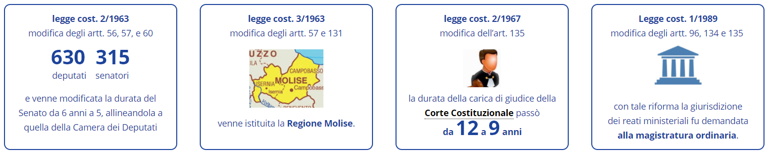
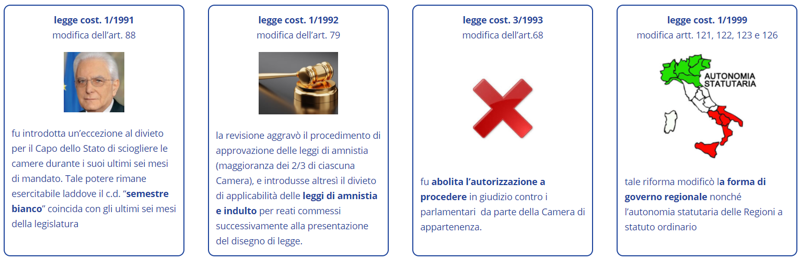
1963 - 1999
1

Slide 17
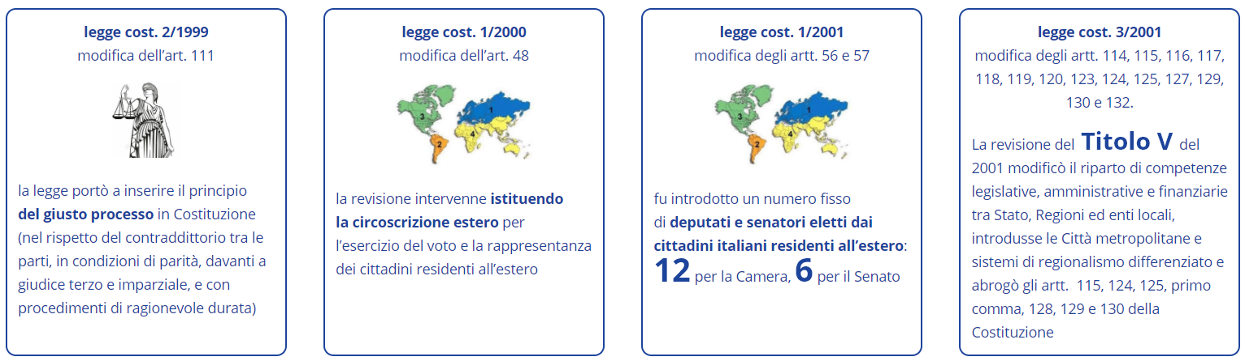
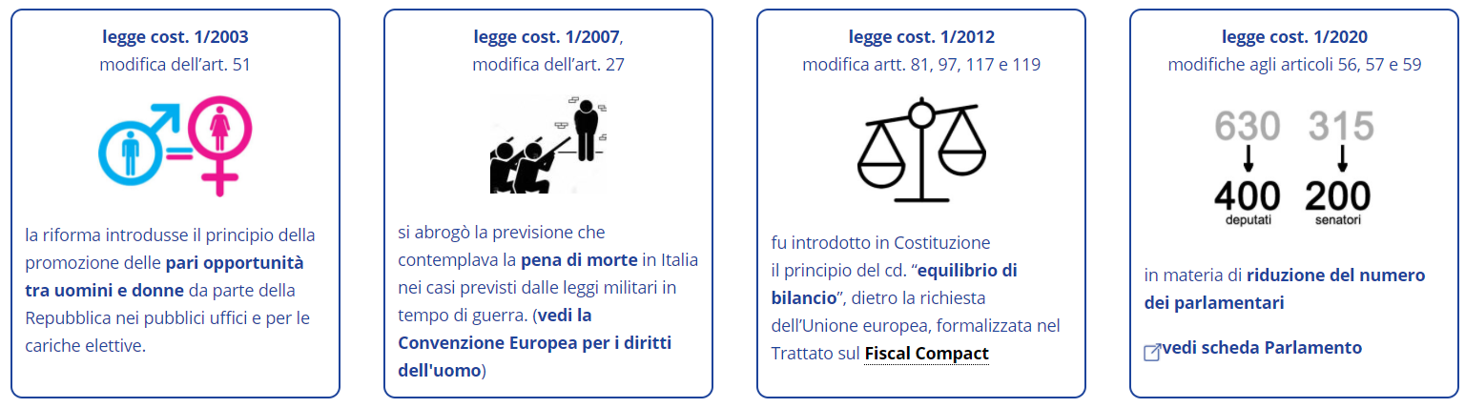
1999 - 2020

Slide 18
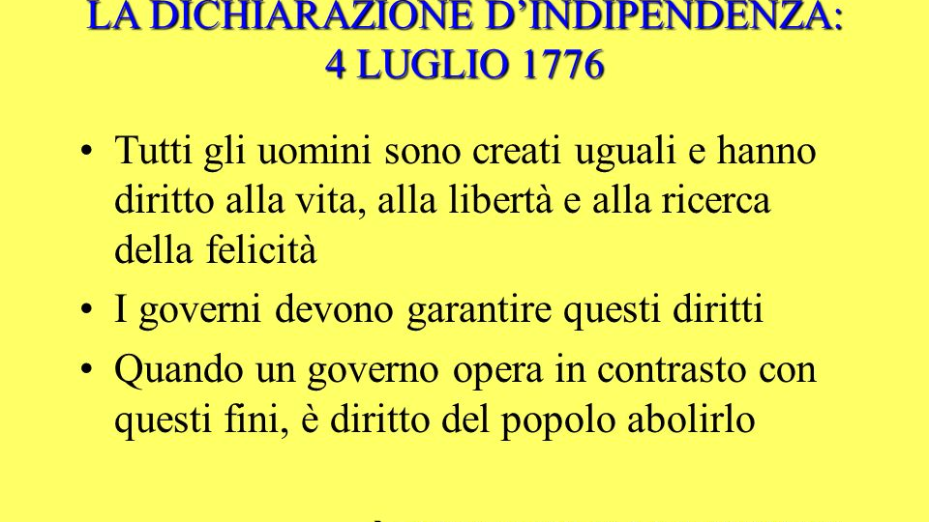
esiste un diritto alla felicità?

Slide 19




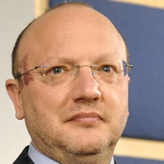
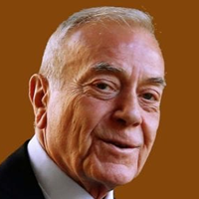
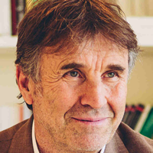
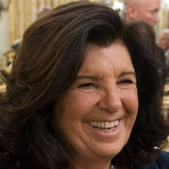
la proposta della Fondazione Guido Carli
R. Liuzzo
4.18
V. Raggi
6.40
V. Boccia
14.26
G. Letta
20.31
B. Cucinelli
38.11
P. Severino
1h 21

Slide 20
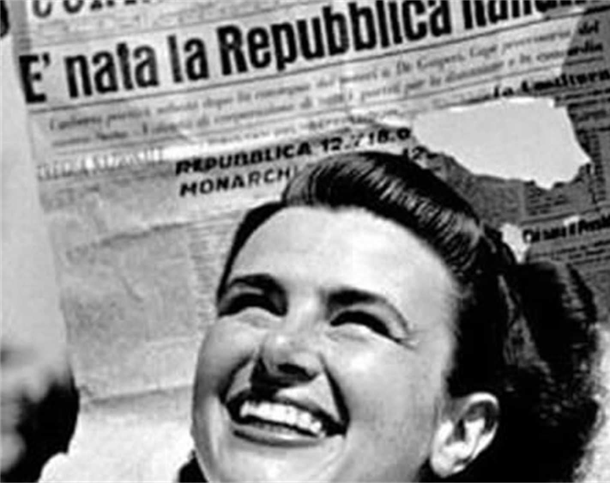
chi era il volto della Repubblica italiana?
l'anno scorso ci eravamo chiesti "Ma chi era il volto della Repubblica italiana?", come andò che questa giovane donna si ritrovasse a posare per uno dei più celebri fotogiornalisti italiani (anzi quello che il "fotogiornalismo" in Italia praticamente lo inventò)? Patellani è morto nel 1977 e non ha raccontato nulla, suo figlio Aldo non ne aveva idea: «probabilmente - ci disse - una modella cui aveva chiesto di posare…"
… ma no, non era una modella - e la sua storia è intrecciata in molti modi con quella del giornalismo italiano.
all'inizio del 2016, molti mesi dopo la pubblicazione, qualcuno ha letto su Medium il pezzo che invitava a collaborare per risolvere il mistero e ci ha scritto una mail: finalmente trovo il tempo affinché sia dato giusto onore alla figura sorridente che con il suo volto giovane sbuca dalla pagina del corriere della sera dal lontano 1946. Ho letto il suo articolo/intervista (...); vorrei collaborare e rendermi utile nel dirle che quel volto ha un nome...
Anna Iberti, futura moglie di Franco Nasi, uno dei primi giornalisti del Giorno.
continua, se vuoi, a leggere su La Repubblica

Slide 21
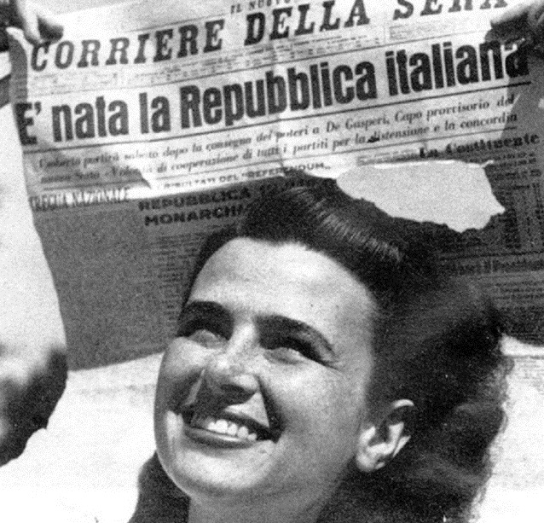
viva la Repubblica Italiana

Slide 22
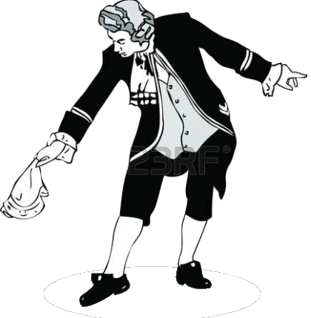
THE END

Slide 23




come si usa questo PowerPoint?
questo PowerPoint è abbastanza semplice da usare nel senso che usa i normali effetti resi disponibili dal prodotto PPT, salvo alcune indicazioni che nel prosieguo possono essere utili.
non è coperto da copyright e può essere usato liberamente sia nel suo formato originale che modificato da chi deve tenere un lezione
se volete inviarci eventuali personalizzazioni ve ne saremmo grati e se ritenute importanti potrebbero essere inserite nello schema
questo simbolo (fumetto) di norma contiene un link esterno a un punto della rete che può essere un articolo di Civitas o un riferimento ad un qualunque altro sito; in certi casi può essere una sub presentazione le cui slide sono posizionate al termine dopo la slide Fine; lo stesso ragionamento vale per testi sotto lineati
testo
3
il prodotto presenta alcune animazioni, nel senso che una specifica slide è composta da sezioni diverse che si attivano con un click del mouse; il numero riportato, in basso a destra della slide, indica il numero di sezioni e quindi il numero di click che dovrete usare; se non amate le Animazioni, entrate nel menu Animazioni, Riquadro Animazione, a questo punto potete eliminarle
il simbolo della telecamera contiene in genere un link ad un filmato YouTube, in questa presentazione ne esiste uno solo, fate attenzione perché le immagini sono un po’ forti e per certi versi crudeli; prima di mostralo ai vostri studenti guardatelo e decidete
quando appare questo simbolo (di norma alla fine) con un click venite reindirizzati ad una pagina del sito che permette di esprimere un commento, se avete tempo fatelo, siamo attrezzati ad imparare anche dalle critiche (o almeno ci proviamo)
sei in una sub-presentazione per uscire e tornare al punto precedente click in un punto qualunque dello schermo
click in un punto qualunque dello schermo per uscire

Slide 24
che cosa sono le sub-presentazioni?
a volte scorrendo le presentazione potete trovare delle frasi sottolineate
che cosa significa? non è come è logico pensare che si voglia mettere in evidenza la frase stessa
sta invece ad indicare che esiste qualche cosa che si attiverà al vostro click sulla frase evidenziata
che cosa c’è dunque dietro ad una frase sottolineata e al click?
ci possono essere diverse azioni ma le più frequenti sono
attivare un sito internet
vedere un video su YouTube (che è la stessa cosa)
attivare una presentazione personalizzata (sub-presentazione)
che cosa una presentazione personalizzata?
come si attiva?
è un insieme di slide, ma può essere anche una sola
con un click sulla frase sottolineata
come se ne esce?
a che cosa serve?
di norma quando la sub presentazione è terminata, all’ultimo click ritorna al punto che l’ha attivata, lo stesso effetto si ottiene con il tasto ESC, anche prima della fine della presentazione
può servire spiegare un termine complesso, la cui descrizione è tropo lunga per essere inserita nella slide che si sta guardando
ma può servire, in casi di presentazioni molto complesse, a spezzare la presentazione in sub-presentazioni che possono essere attivate (o anche no) quando la persona che usa il PPT lo decide e in un ordine arbitrario

